Slide 1
SVETLOST SIJA
U TAMI
3. pouka za 20. april 2024.

Slide 2
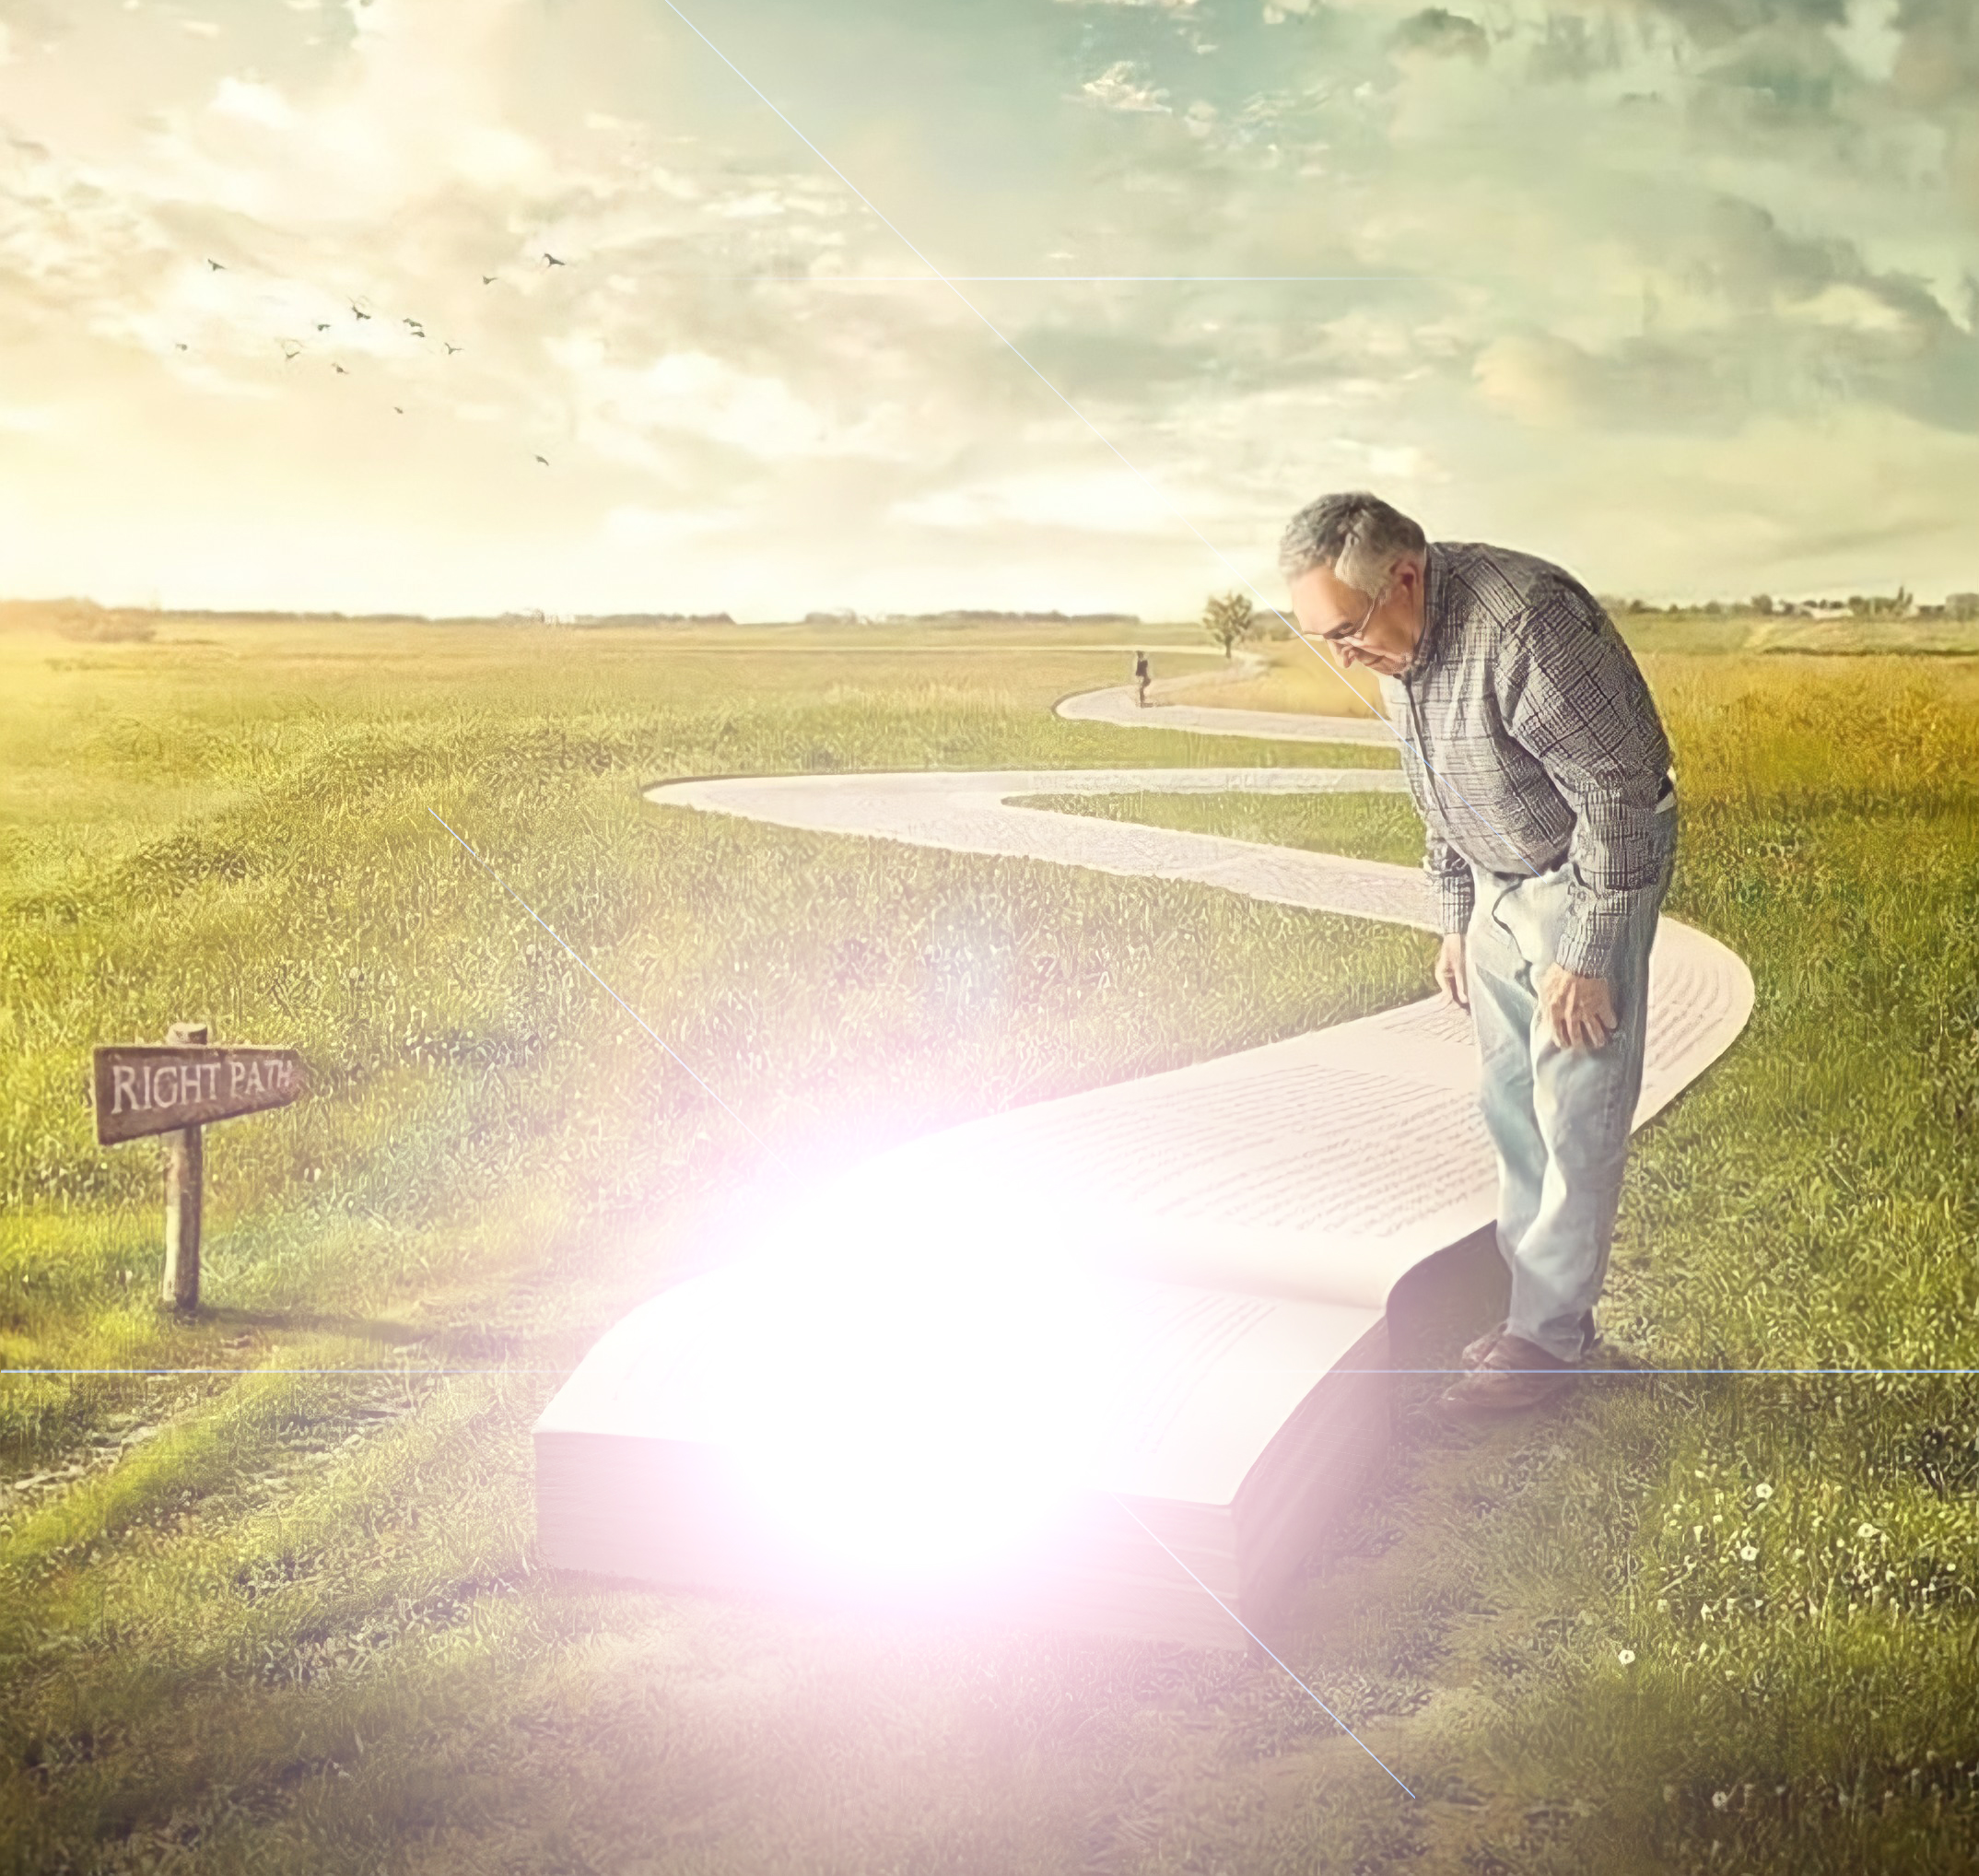
„Isus im reče: Još je malo vremena svetlost sa vama; idite dok svetlost imate da vas tama ne obuzme; a ko ide po tami ne zna kuda ide.“
(Jovan 12,35)

Slide 3
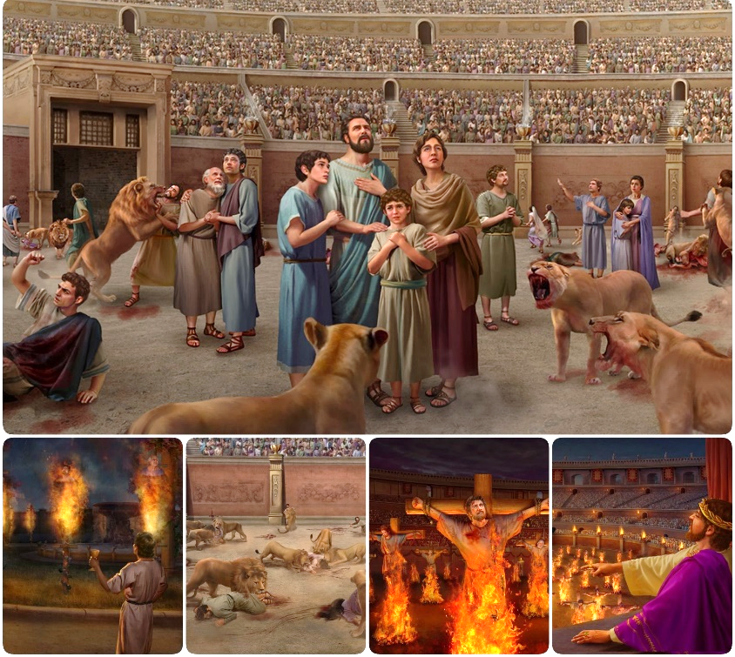
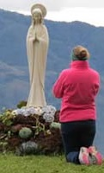
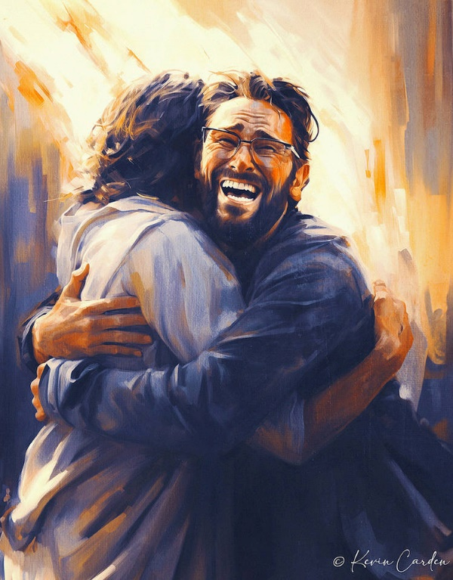
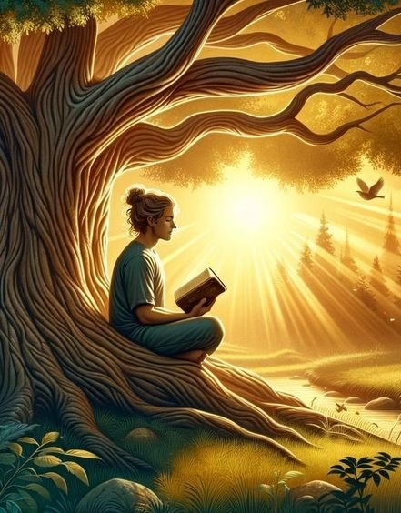
Rat se dobija ili gubi od bitke do bitke.
Kada je sotona izgubio bitku progonstva, smislio je novi plan: kompromis. Mešavina istine i laži odvukla je milione da prihvate krivotvorenu, beživotnu istinu.
Naša jedina zaštita u ovoj borbi je prionuti uz Isusa koji je Istina i Život i Njegovu svetu Reč.
Bitka za istinu:
Istina protiv laži.
Kompromis crkve.
Bitka za Reč Božiju:
Sigurnost u Bibliji.
Ljudsko razmišljanje.
Bitka za um.

Slide 4
BITKA ZA ISTINU

Slide 5
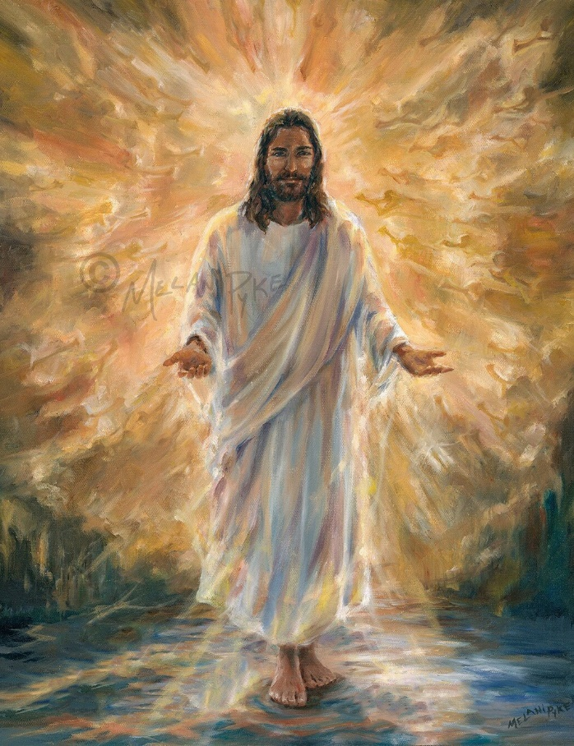
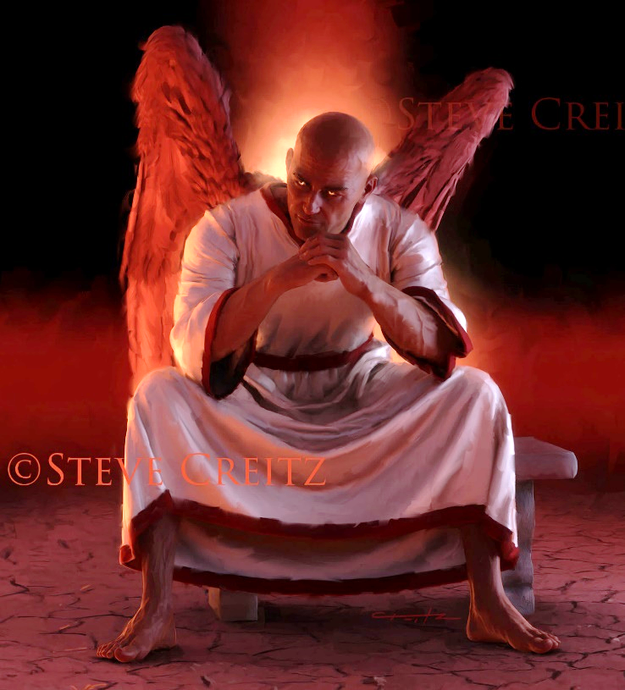
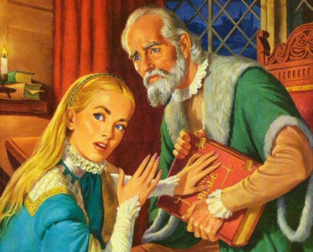
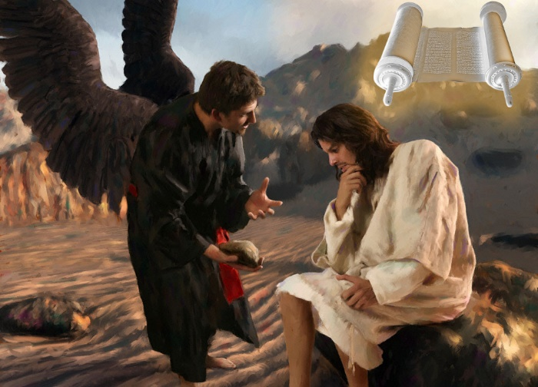
ISTINA PROTIV LAŽI
„Isus odgovori: Ja sam put i istina i život. Niko ne dolazi k Ocu osim kroz mene.“ (Jovan 14,6)
Isus je Istina i time otac svake istine (Jovan 14,6). Sva istina, sve pouzdano, sve što je istinito, dolazi od Njega. A Njegova istina proizvodi život u nama.
Nasuprot Njemu, sotona je otac laži (Jn. 8,44). Sve prevare, sve zlonamerne suptilnosti, sve krivotvorene istine, dolaze od njega. A njegove laži proizvode smrt u nama.
U svojim sukobima s neprijateljem Isus je koristio Bibliju kao izvor svake istine: „Pisano je“ (Mt 4,4; 21,13).
Zato je đavo radio na tome da uništi Bibliju, bilo sakrivajući je ili iskrivljujući je. I to je postigao (iako ne u potpunosti) kroz Rimsku crkvu, tokom srednjeg veka (zvanog i „mračni vek“).

Slide 6
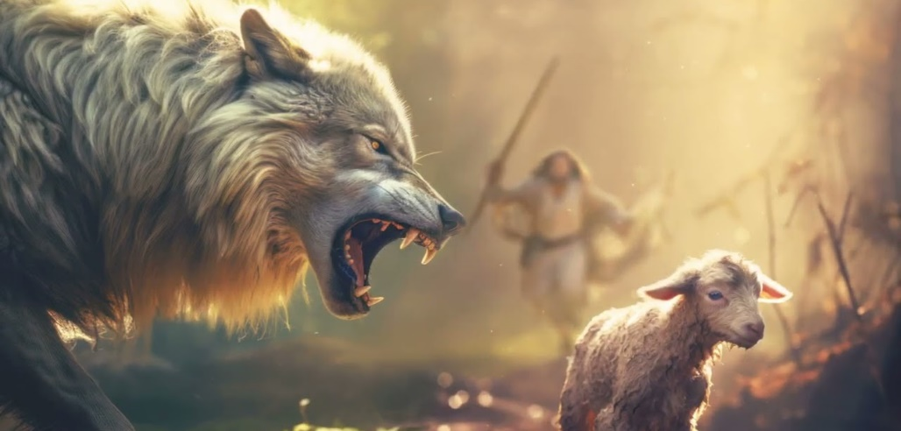
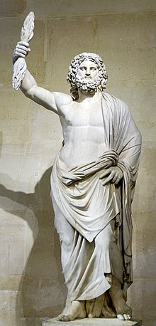
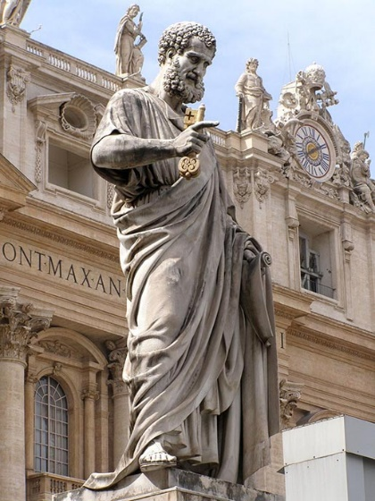
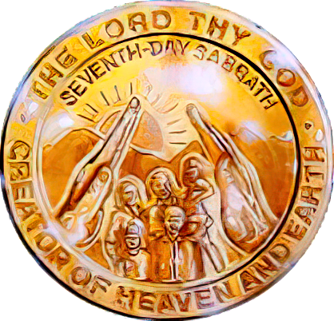
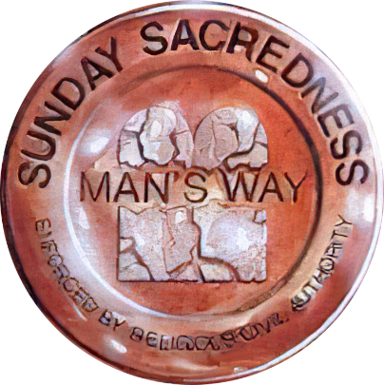
KOMPROMIS CRKVE
„Jer ja ovo znam da će po odlasku mom ući među vas teški vuci koji neće štedeti stada; I između vas samih postaće ljudi koji će govoriti izvrnutu nauku da odvraćaju učenike za sobom.” (Dela 20,29-30).
Opraštajući se od efeskih starešina, Pavle je izrazio svoju zabrinutost zbog spoljašnjih i unutrašnjih problema s kojima će se Crkva suočiti u budućnosti ( Dela20,29-30).
Grabežljivi vukovi . Od 64. do 313. godine (Milanski edikt tolerancije) Crkva je trpela žestoke progone od strane Rimskog Carstva.
Pokvareni ljudi. Počevši od 4. veka, u Crkvu su ušli neobraćeni ljudi koji su pomešali paganstvo s istinom.
Kip rimskog boga Jupitera na brdu Kapitol u Rimu ponovno je upotrebljen i pretvoren u kip svetog Petra
Sotona je koristio svoju „unutrašnju“ strategiju da iskvari istinu i uvede idolopoklonstvo i svetkovanje nedelje u Crkvu.
Kao što je Pavle prorekao, te su zablude prihvaćene i ostaće do kraja među onima koji ne žele da znaju istinu (2. Solunjanima 2,7-12). Konačna bitka će se temeljiti na kompromisu po pitanju subote.

Slide 7
BITKA ZA REČ BOŽIJU

Slide 8
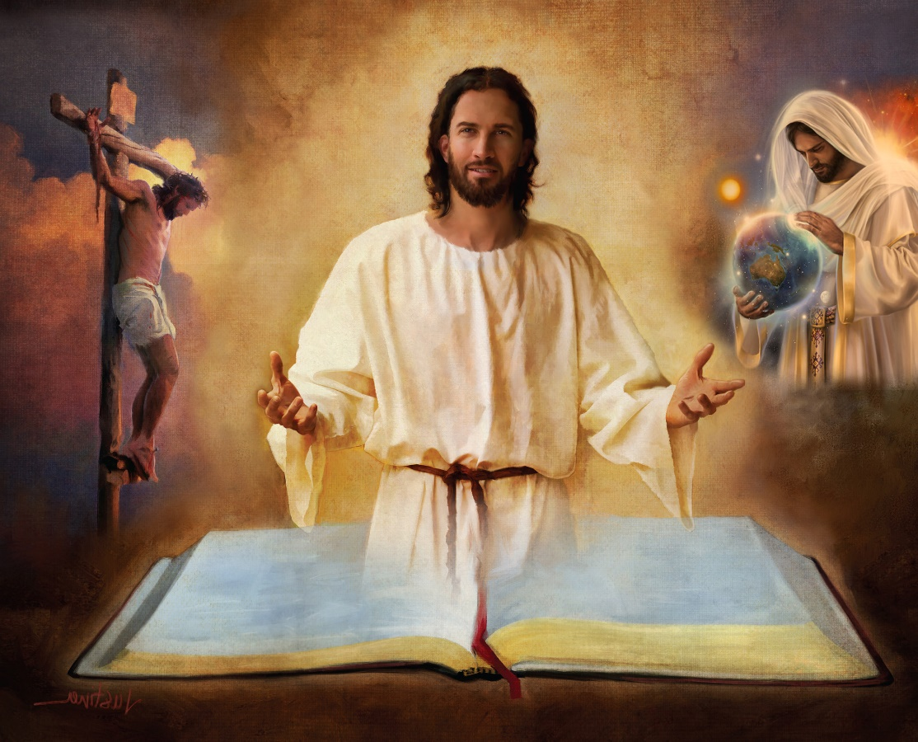
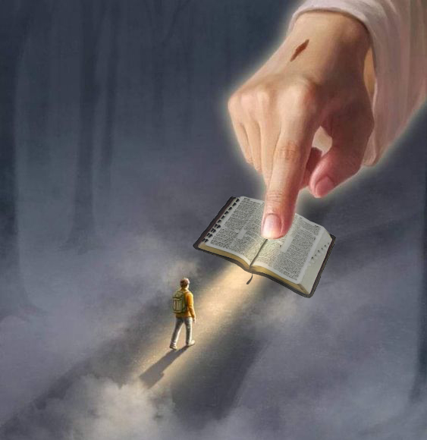
SIGURNOST U BIBLIJI
„Posveti ih istinom; Tvoja je Reč istina.” (Jovan 17,17)
Biblija je nepogrešivo otkrivenje Božije volje. Predstavlja nebeski plan za spasenje čovečanstva .
Zato se naša sigurnost nalazi samo u Bibliji, u svakoj njenoj knjizi, poglavlju i stihu (2. Tim 3,16).
U njoj nalazimo sve važne teme: planove đavola, stvaranje, rođenje, život, smrt, vaskrsenje i Isusovo posredovanje, oproštenje greha, Isusov povratak, večni život na Novoj Zemlji...
„Reč je tvoja svetiljka nozi mojoj, svetlost stazi mojoj.“ (Ps. 119,105 )
Ako odbacimo deo toga (na primer, izveštaj o stvaranju u Postanju 1 i 2), mogli bismo odbaciti bilo koje učenje koju Biblija podučava. I onda... kakvu sigurnost možemo imati da verujemo ostatku Biblije?
„Razmatranje tvojih reči daje svetlo; daje razum prostim.“ (Ps. 119,130)

Slide 9
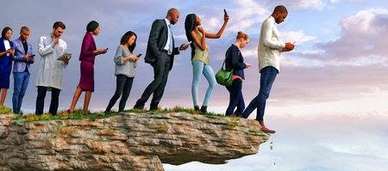
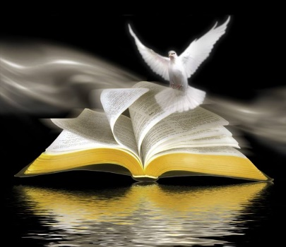
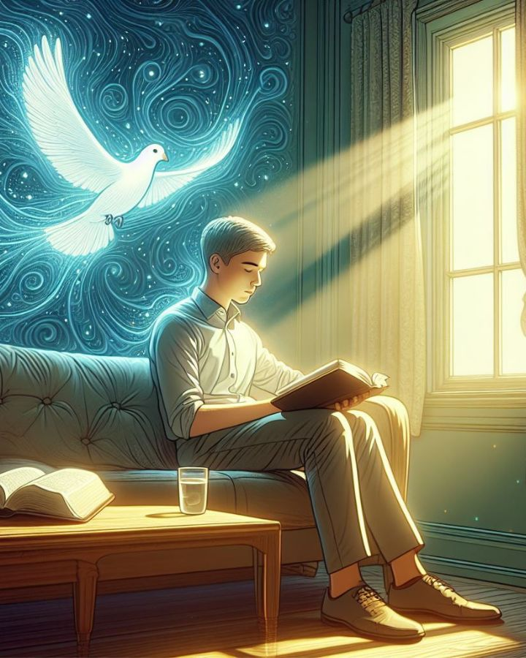
LJUDSKO RAZMIŠLJANJE
„Postoji put koji se čini ispravnim,
ali na kraju vodi u smrt.“ (Priče 16,25)
Ako je Bog taj koji je nadahnuo Bibliju, ko je može protumačiti (2. Pt. 1,20; Jovan 14,26)?
Osoba bez Duha ne prihvata ono što dolazi od Božijeg Duha, već to smatra ludošću i ne može ništa pravilno razumeti jer se Biblija može razumeti samo Duhom (1. Kor 2,14).
Primer ljudskog razmišljanja su viša i niža kritika koje je od 18. stoleća predlagalo „akademsko“ tumačenje Biblije.
Njihov temeljni pristup je poricanje čuda i nemogućnost predviđanja budućnosti. Prema ovom pristupu, kakvu korist možemo izvući iz Božije Reči ako poričemo njenu moć ili sposobnost da saznamo budućnost koja nas čeka?
Bez sumnje, neprijatelj smišlja puteve koji nam se čine ispravnim, ali njihov je kraj smrt (Priče 16,25).

Slide 10
Elen Vajt, Odabrane poruke, tom 1, stranica 17.
„Duhovni mrak prekrio je Zemlju, a tama narode. U mnogim crkvama postoji skepticizam i neverstvo u tumačenju Svetoga pisma. Veoma mnogo njih dovodi u pitanje verodostojnost i istinitost Svetoga pisma. Ljudsko razmišljanje i mašta ljudskog srca potkopavaju nadahnuće Reči Božije…
Ova Sveta knjiga izdržala je napade sotone, koji se udružio sa zlim ljudima kako bi sve što je božanskog karaktera obavio u oblake i tamu. Ali Gospod je svojom čudesnom moći sačuvao ovu Svetu knjigu u njenom sadašnjem obliku – mapu ili vodič za ljudsku porodicu kako bi im pokazao put do Neba.“

Slide 11
BITKA ZA UM

Slide 12
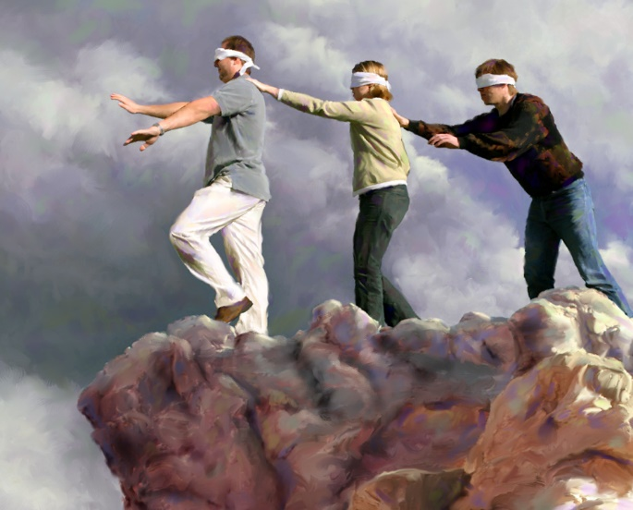
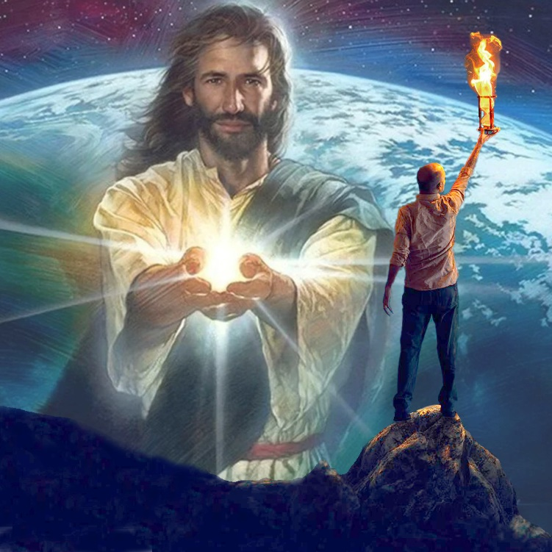
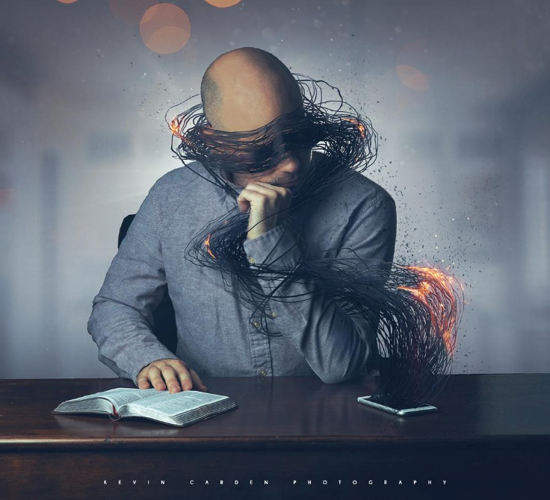
“ Bog ovoga doba zaslijepio je umove nevjernika, tako da ne mogu vidjeti svjetlo evanđelja koje pokazuje slavu Krista, koji je slika Božja ” (2. Korinćanima 4:4 NIV )
Španska izreka kaže: „Nema goreg slepca od onoga koji ne želi da vidi.“ Odnosno, beskorisno je uveravati nekoga da vidi ono što ne želi da vidi. Tako je i s onima koje je „bog ovoga sveta“ zaslepio (2.Kor. 4,4).
Nedostatak znanja kod onih koji su izgubljeni nije zato što nemaju sposobnost da znaju. To je zato što ne žele znati. Đavo je zaokupio njihov um mnogim stvarima koje ih sprečavaju da razmišljaju o onome što je zaista važno: o svom spasenju.
Ali niko ne mora ostati u ovakvom stanju. Kada je um u duhovnoj tami, postoji svetlo koje može i hoće sjati u njemu: „Svetlost (Isus) svetli u tami i tama ga ne obuze“ (Ivan 1,5).
Oni od nas koji prihvataju ovo svetlo mogu poništiti delo neprijatelja i učiniti da Isusovo svetlo zasja kroz tamu.

Slide 13
„Svi koji putuju putem prema Nebu trebaju sigurnog vodiča. Ne smemo hoditi u ljudskoj mudrosti. Naša je prednost da slušamo Hristov glas koji nam govori dok putujemo životnim putovanjem, a Njegove su reči uvek reči mudrosti...
Naša jedina sigurnost leži u tome da sledimo Hrista i da mu budemo veoma blizu, hodeći u Njegovoj mudrosti i praktikovanju Njegove istine. Ne možemo uvek lako otkriti sotonino delovanje. Ne znamo gde postavlja svoje zamke. Ali Isus razume suptilne veštine neprijatelja i On može držati naše noge na sigurnim stazama.“
Elen Vajt, Naše uzviišeno zvanje, 10. januar

